Slide 1
POWER BI
Notes:
Microsoft Whiteboard
https://app.whiteboard.microsoft.com/

Slide 2
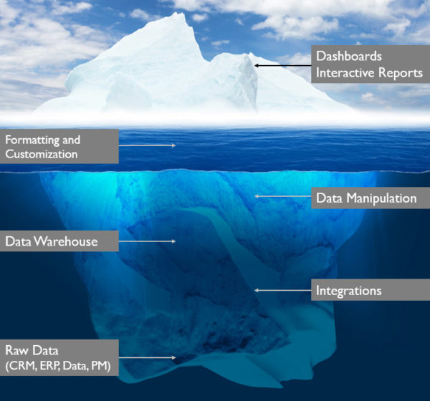

Slide 3

Download
Microsoft Power BI

Slide 4
Ambiente de negócio

Slide 5
Ambiente de Negócio
O ambiente empresarial está em constante evolução, tornando-se cada vez mais complexo. Organizações, tanto públicas quanto privadas, veem-se pressionadas a reagir rapidamente a tal evolução e a inovarem seu modus operandi. Isso exige que as organizações sejam ágeis e tomem decisões operacionais frequentes, rápidas, estratégicas e táticas, algumas das quais são bastante complexas. Para que tais decisões sejam tomadas, pode ser preciso quantidades consideráveis de dados, informações e conhecimentos relevantes. E seu processamento, à luz das decisões necessárias, deve ser feito com rapidez, muitas vezes em tempo real, o que geralmente exige suporte computadorizado.
Notes:
O ambiente empresarial está em constante evolução, tornando-se cada vez mais complexo. Organizações, tanto públicas quanto privadas, veem-se pressionadas a reagir rapidamente a tal evolução e a inovarem seu modus operandi. Isso exige que as organizações sejam ágeis e tomem decisões operacionais frequentes, rápidas, estratégicas e táticas, algumas das quais são bastante complexas. Para que tais decisões sejam tomadas, pode ser preciso quantidades consideráveis de dados, informações e conhecimentos relevantes. E seu processamento, à luz das decisões necessárias, deve ser feito com rapidez, muitas vezes em tempo real, o que geralmente exige suporte computadorizado.
Um sistema em tempo real que alerta gestores quanto a potenciais oportunidades, evitando problemas e ameaças, e então os empodera a reagir de alguma forma.

Slide 6
KPI

Slide 7

KPI
Representa um objetivo estratégico e mede o desempenho com relação a uma meta.
Notes:
Um termo muito utilizado por gestores, são os KPI´s, que representa um objetivo estratégico e mede o desempenho com relação a uma meta.
Exemplos:

Slide 8

KPI´s (Exemplos)
Exemplo de indicadores de desempenho para áreas específicas dentro de empresas
Finanças
Receitas
Despesas
Lucro ou Prejuízo
Lucratividade
Capital de giro disponível
EBITDA (+)
Endividamento
Liquidez dos investimentos

Slide 9
KPI´s (Exemplos)
Exemplo de indicadores de desempenho para áreas específicas dentro de empresas
Vendas
Taxa de sucesso em vendas (quantidade de vendas efetivadas dividida pela quantidade de negociações)
Funil de vendas
Receitas por vendedor
Receitas por região
Receitas por venda

Slide 10
KPI´s (Exemplos)
Exemplo de indicadores de desempenho para áreas específicas dentro de empresas
Recursos Humanos
Índice de Turnover (avalia o grau de rotatividade dos funcionários)
Índice de Absenteísmo
Quantidade de demissões
Quantidade de contratações
Número de treinamentos realizados
Pesquisa de clima

Slide 11
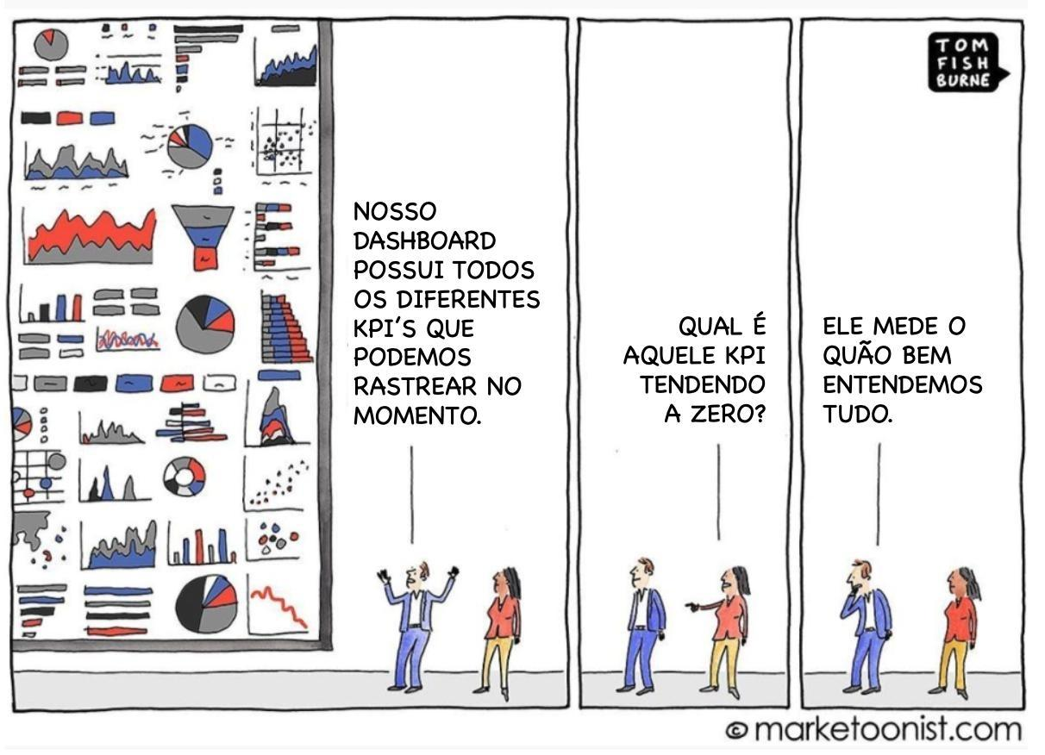
KPI´s (Descontrair)
Notes:
Não adianta um monte de KPI´s por exemplo, senão tiverem uma significância ao negócio.

Slide 12
BI

Slide 13
Business Intelligence
É responsável por utilizar estrategicamente dados nas organizações a partir da coleta, tratamento e análise de todo e qualquer tipo de informação relevante, possibilitando as melhores decisões para os negócios.
Notes:
O business intelligence é responsável por utilizar estrategicamente dados nas organizações a partir da coleta, tratamento e análise de todo e qualquer tipo de informação relevante, possibilitando as melhores decisões para os negócios.

Slide 14
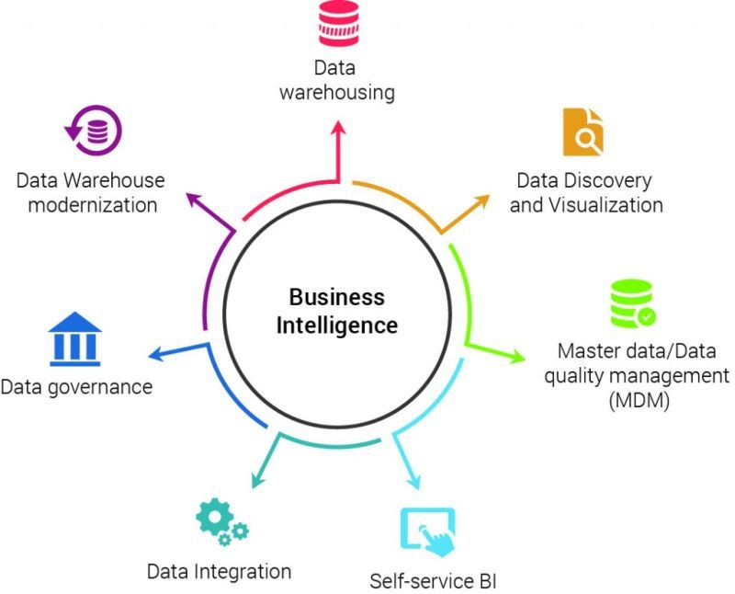

Slide 15
Visualização de Dados

Slide 16

Visualização de Dados – Breve História
Os predecessores da visualização de dados remontam ao séc. II d.C.
A maior parte dos desenvolvimentos ocorreram nos últimos dois séculos e meio, sobretudo durante os últimos 30 anos
Até recentemente a visualização não era amplamente reconhecida como uma disciplina em si
As formas visuais mais populares nos dias de hoje têm suas origens alguns séculos atrás
Notes:
Os predecessores da visualização de dados remontam ao séc. II d.C.
A maior parte dos desenvolvimentos ocorreram nos últimos dois séculos e meio, sobretudo durante os últimos 30 anos
Até recentemente a visualização não era amplamente reconhecida como uma disciplina em si
As formas visuais mais populares nos dias de hoje têm suas origens alguns séculos atrás

Slide 17
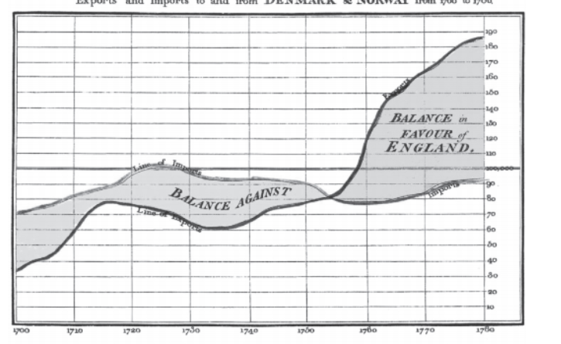
Visualização de Dados – Breve História
William Playfair é creditado por ter inventado a versão moderna dos gráficos, mapas e linhas temporais, dando origem aos primeiros gráficos de linhas e de barras.
Notes:
William Playfair é creditado por ter inventado a versão moderna dos gráficos, mapas e linhas temporais, dando origem aos primeiros gráficos de linhas e de barras.

Slide 18
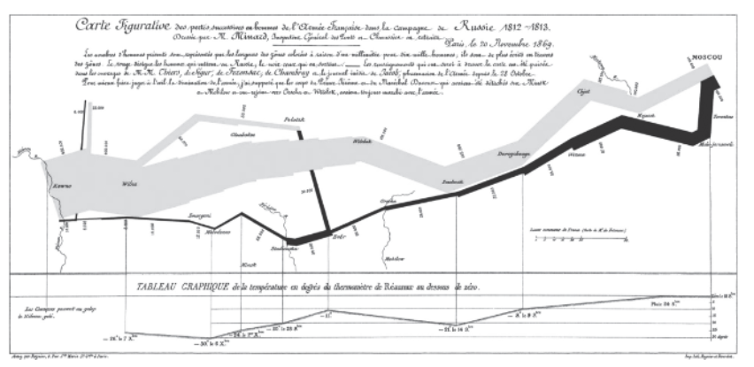
Visualização de Dados – Breve História
Por Charles Joseph Minard - 1812

Slide 19
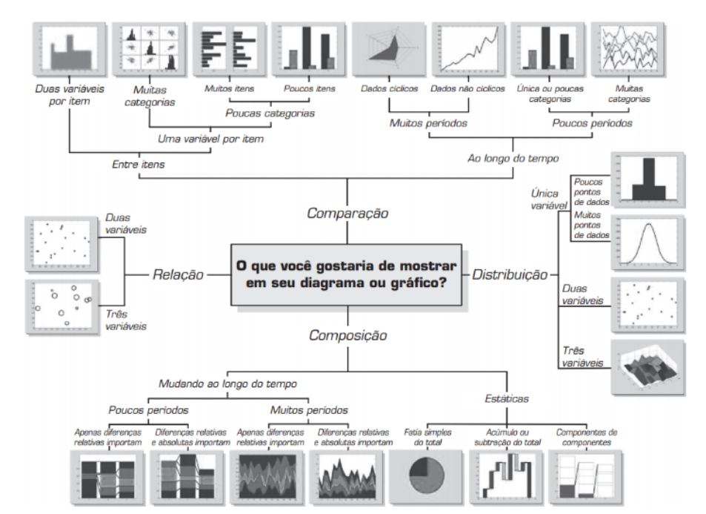
Visualização de Dados – Qual usar?
Notes:
Hoje em dia tempos diversas ferramentas que nos auxiliam na Visualização de dados, e cabê a nós sabermos quais componentes utilizer para cada tipo de análise que precisamos fazer.

Slide 20
Dashboards
Os dashboards oferecem exibições visuais de importantes informações consolidadas e organizadas numa única tela, para que possam ser digeridas num simples relance e facilmente exploradas e aprofundadas.
Notes:
Os dashboards oferecem exibições visuais de importantes informações consolidadas e organizadas numa única tela, para que possam ser digeridas num simples relance e facilmente exploradas e aprofundadas.

Slide 21
Dashboards
O que procurar em um dashboard:
Utilizam componentes visuais (diagramas, barras de desempenho, indicadores, medidores...) para destacar, num vislumbre, os dados e exceções que requerem ação
São transparentes para o usuário, ou seja, exigem o mínimo de treinamento e são extremamente fáceis de usar
Combinam dados provenientes de uma variedade de sistemas em uma mesma visão resumida e unificada dos negócios

Slide 22
Dashboards
Possibilitam a navegação aprofundada ou lateral entre fontes de dados, fornecendo mais detalhes quanto às bases comparativas e o contexto avaliativo
Apresentam uma visão dinâmica do mundo real, com renovação ágil de dados, permitindo que o usuário final permaneça atualizado sobre mudanças recentes nos negócios
Exigem pouca ou nenhuma codificação customizada para serem implementados, utilizados e mantidos

Slide 23
UX e Storytelling

Slide 24

Experiência do Usuário

Slide 25


Storytelling

Slide 26
Exemplos clássicos

Slide 27



Exemplo tradicionais de Estratégias utilizando BI
Estudo de caso Walmart: FRALDAS E CERVEJAS (BI)
Caso Target – Gravidez (Big Data)
Notes:
Em 97, o Walmart percebeu que pais que iam comprar fraldas à noite sempre compravam cerveja, sendo assim decidiram colocar a cerveja ao lado do setor de fraldas, o que resultou em um crescimento de 30% das vendas de ambos os produtos.
O “Caso Target” já é conhecido por muitos e citado em quase todo texto que trata de Big Data e proteção de dados. Para os que não conhecem, em resumo, o pai de uma adolescente entrou em uma das lojas Target, uma empresa de varejo norte-americana, e ficou furioso ao descobrir que a companhia estava oferecendo cupons de desconto em produtos de bebê para sua filha. A reviravolta se dá quando, depois de um tempo, o pai liga para o gerente da loja e pede desculpas porque havia descoberto que sua filha de fato estava grávida. Esse caso foi relatado no ano de 2012, quando o conhecimento das possibilidades de uso de “Big Data” não era tão disseminado quanto hoje.

Slide 28
Integração de Dados

Slide 29

Integração de Dados
A integração de dados é a combinação de informações de fontes diferentes para ganhar uma visão mais significativa de processos e desempenho de um negócio.
Exemplos
Cotação do dólar
Preço de ações
Temperatura no mundo
Dados de saúde, Censo, Censo Escolar...
Notes:
Depois do seu DW, do seu Data Mart pronto, você pode integra-lo com outras fontes de informações para suas enriquecer suas análises.
Exemplos
Cotação do dolar
Preço de ações (mercado financeiro e de ações)
Temperatura no mundo (questões de safras por exemplo)
Dados de saúde, Censo, Censo Escolar...

Slide 30
Ferramentas de
Visualização de dados

Slide 31
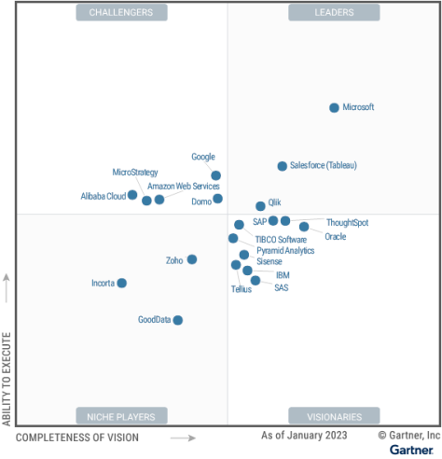

Ferramentas de BI

Slide 32
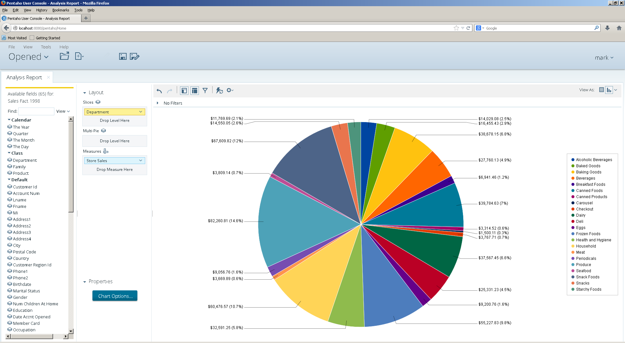
Pentaho
Notes:
BI Tradicional

Slide 33
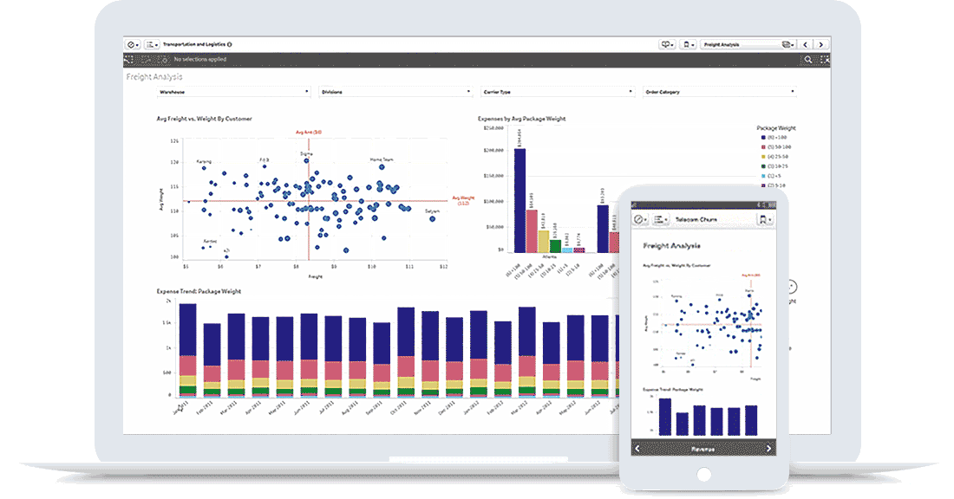

Qlik Sense

Slide 34
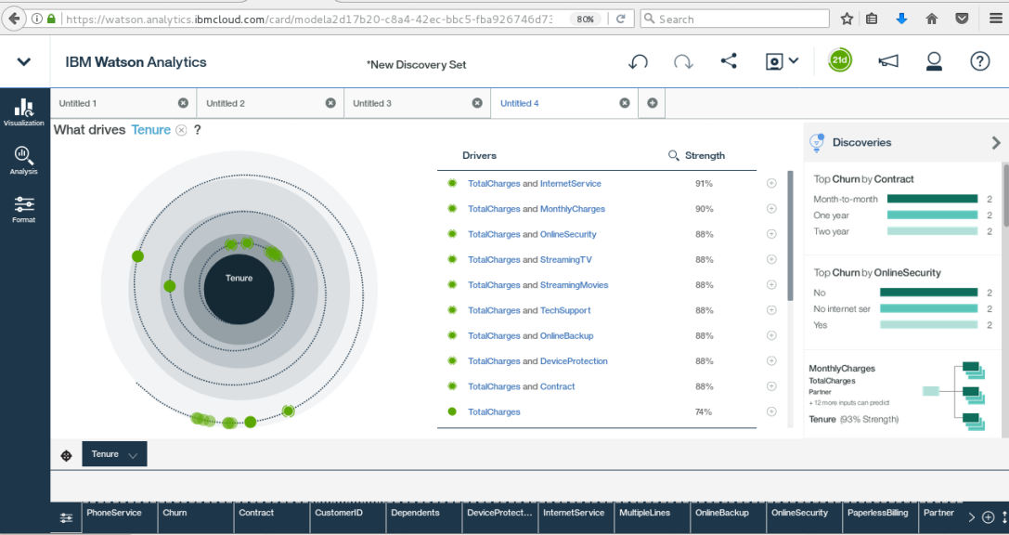
IBM Watson Analytics

Slide 35
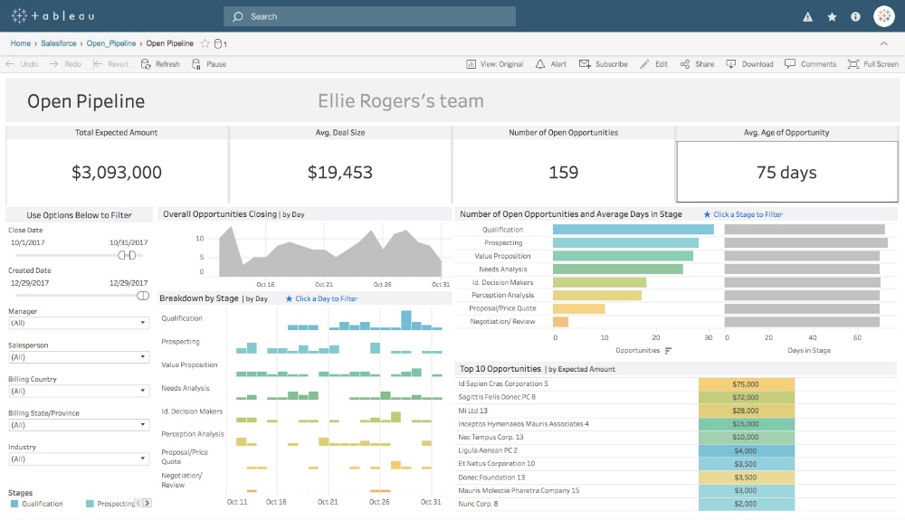
Tableau

Slide 36
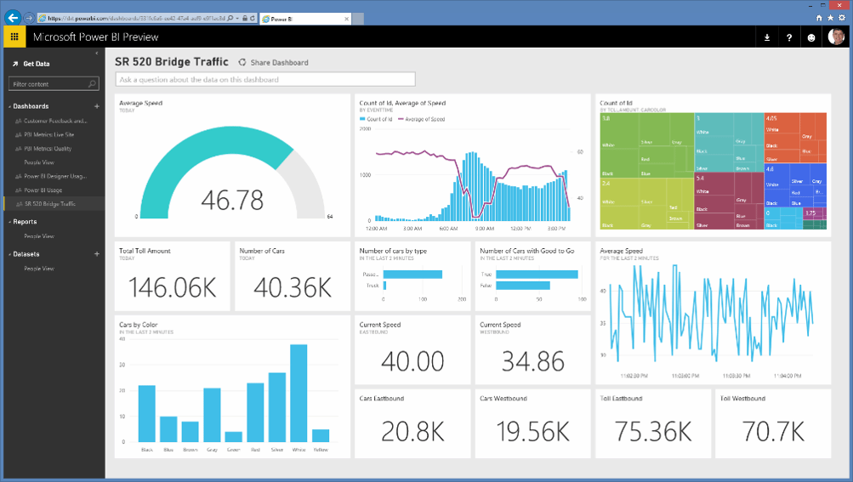
Power BI
Notes:
Bi Tradicional – Power BI Premium (Primium)
Bi Self-Service – o que vamos ver

Slide 37
Visão geral do Power BI

Slide 38
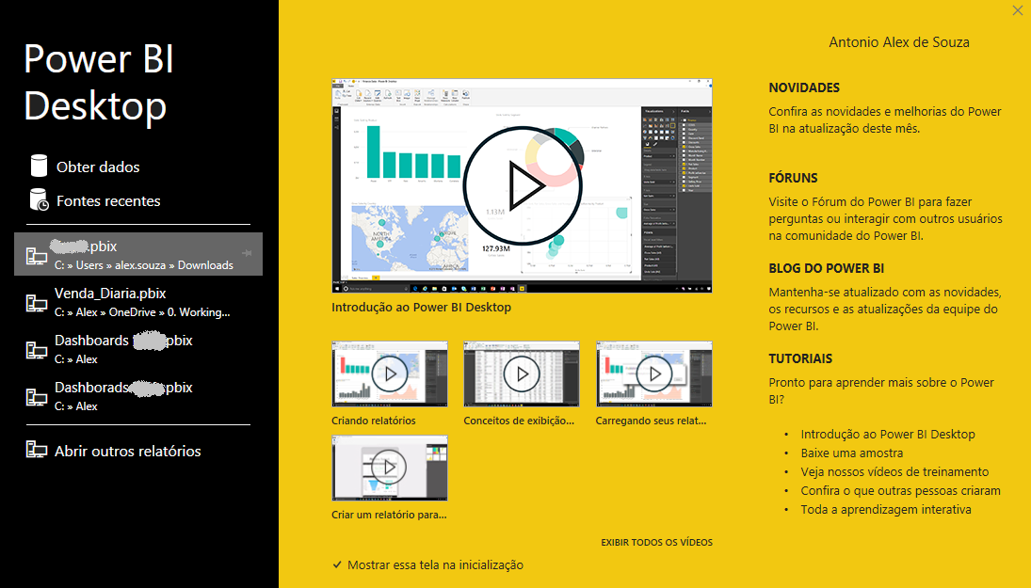
Power BI (Visão Geral)

Slide 39
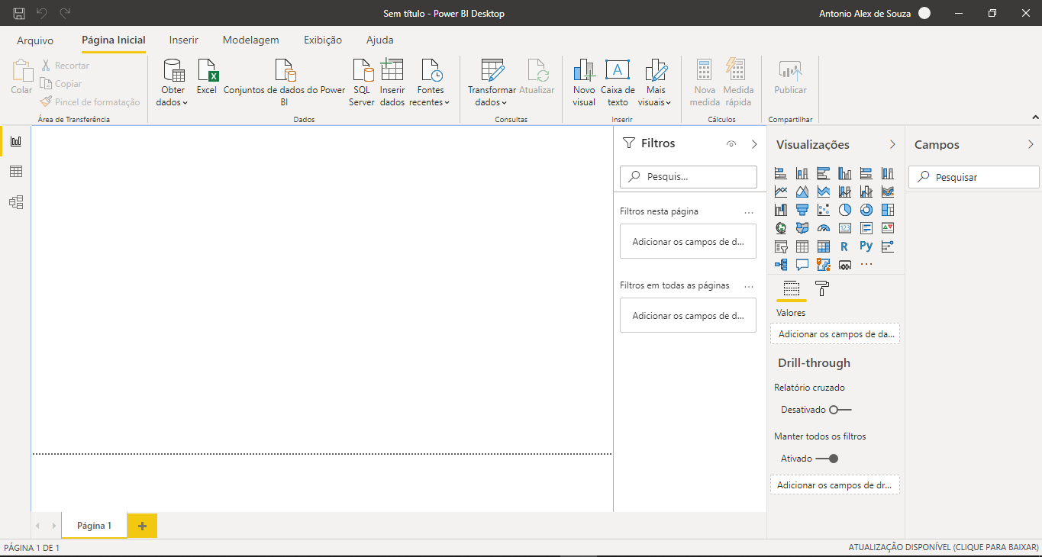
Power BI (Visão Geral)

Slide 40
Aquisição de Dados

Slide 41
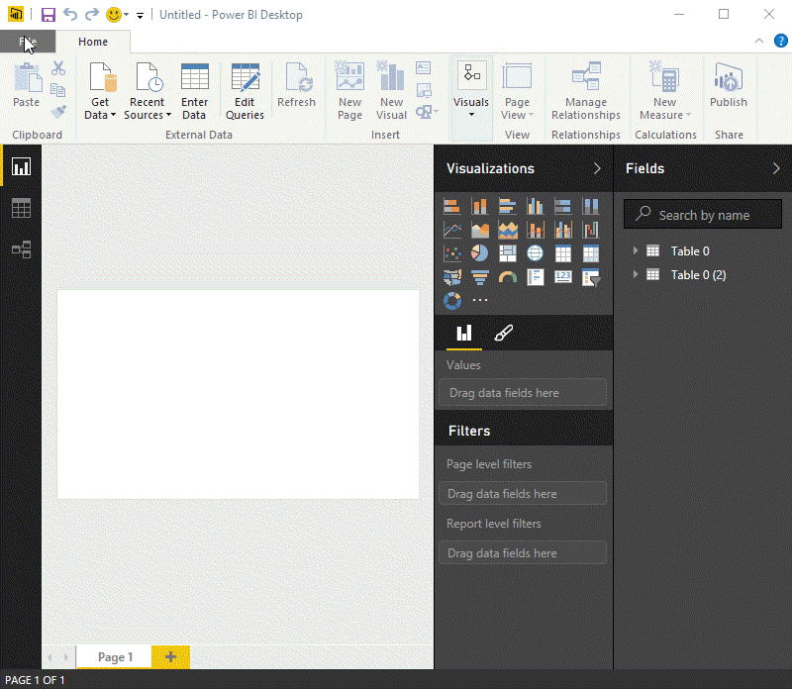
Aquisição de Dados
Conectando dados
Arquivos CSV
Planilhas
Access
Tabelas de Bancos de dados
Dynamics
...

Slide 42
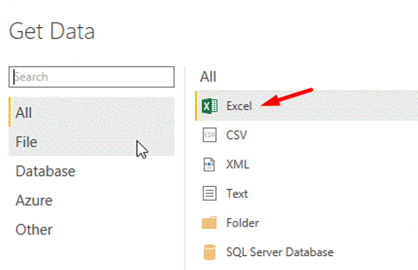
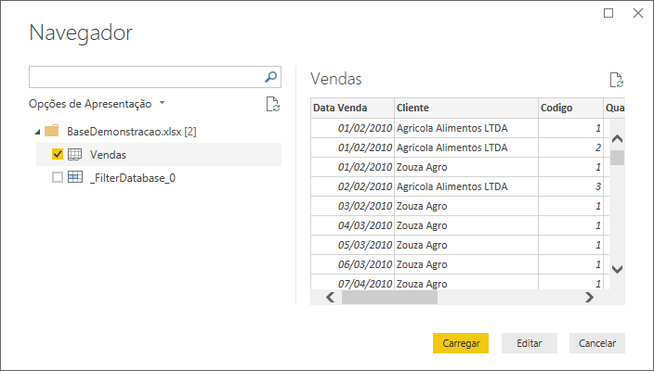
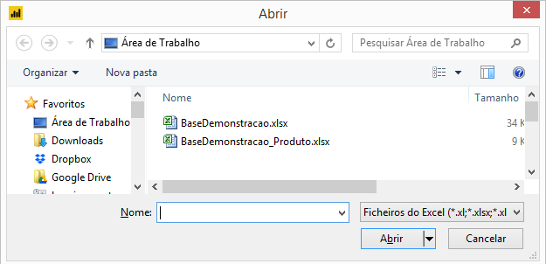
Conectando em uma planilha de Excel

Slide 43
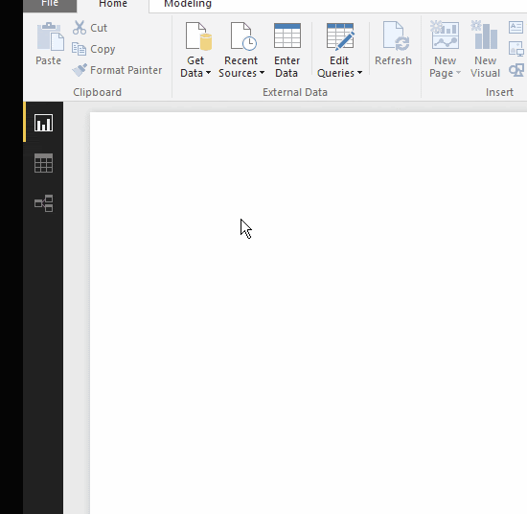
Conectando um Servidor de Banco de Dados – SQL Server
Conectando dados
Exemplo: SQL Server
Server: epm\epmdb

Slide 44
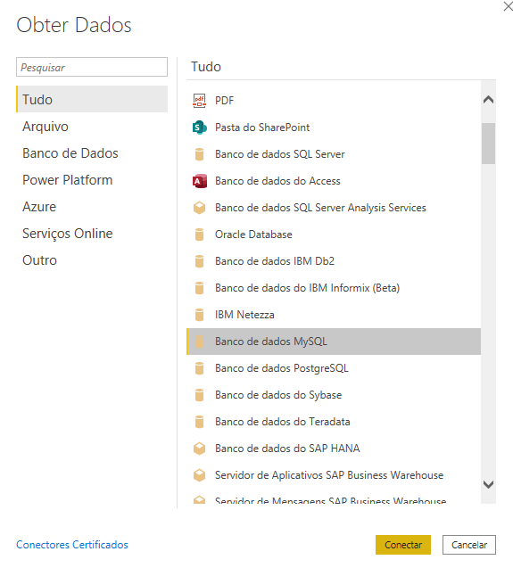
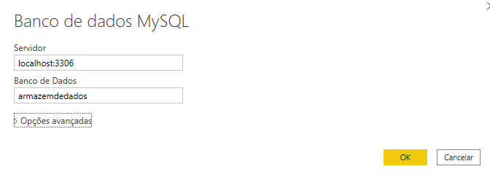
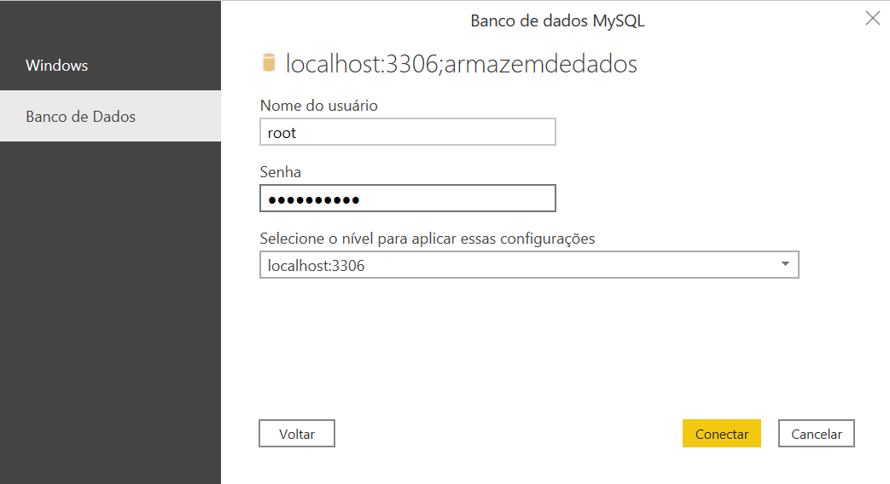
Conectando um Servidor de Banco de Dados - MySQL

Slide 45
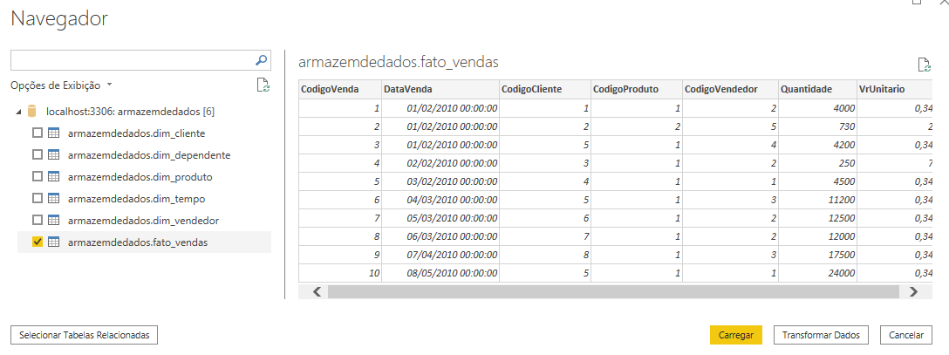
Conectando um Servidor de Banco de Dados - MySQL

Slide 46
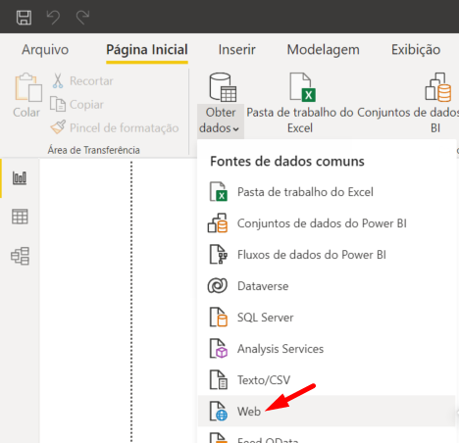
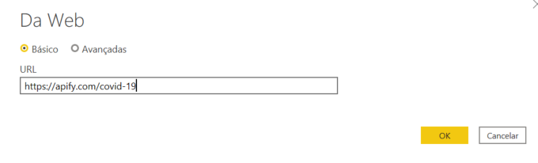
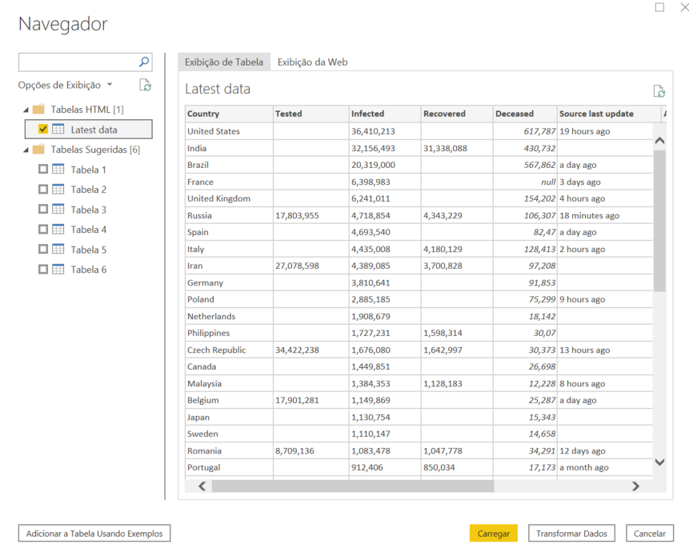
Conectando direto em um site
Notes:
Exemplo1:
http://sistema.anep-ipb.org.br/escolas
Exemplo2:
https://apify.com/covid-19

Slide 47
DAX e M

Slide 48
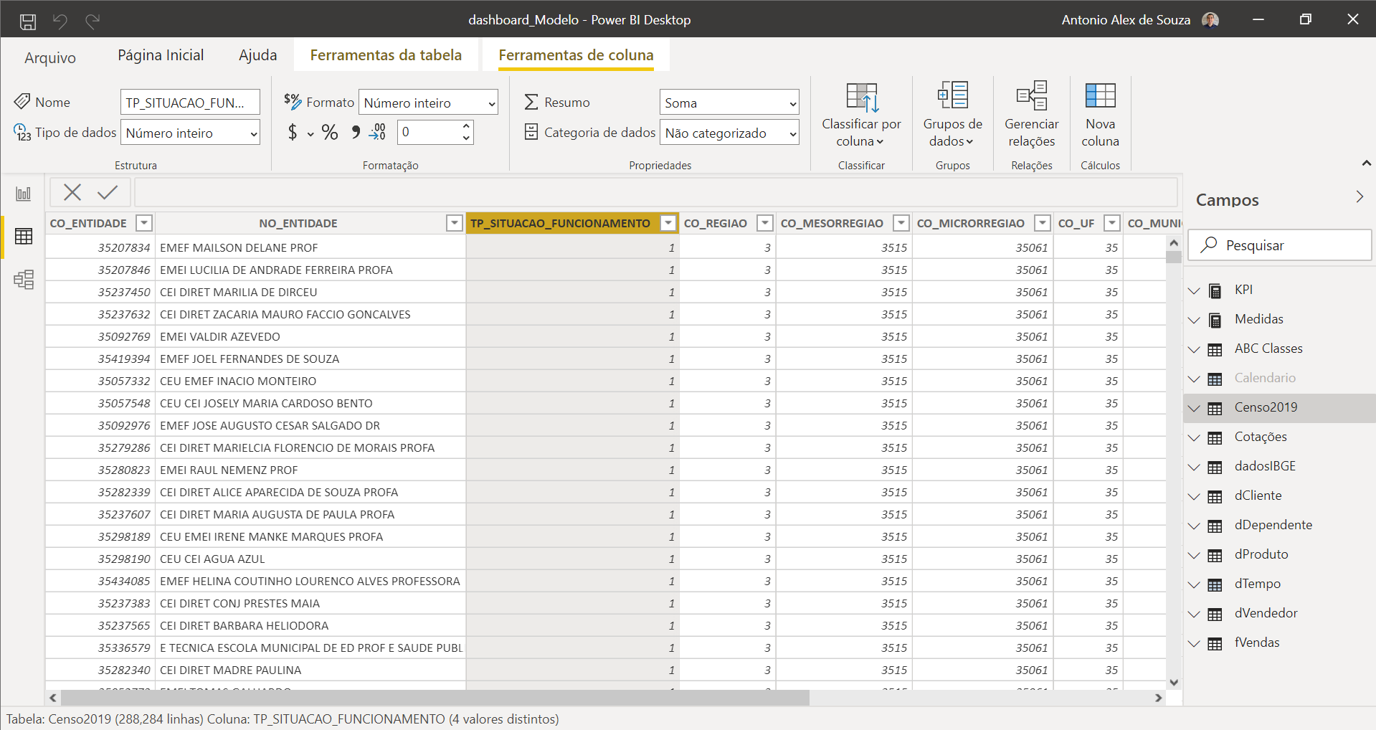
Modelagem de dados com Power Data​ (Linguagem DAX​)​
Categoria de Dados​​
Medidas​​
Dicas: Excel para DAX

Slide 49
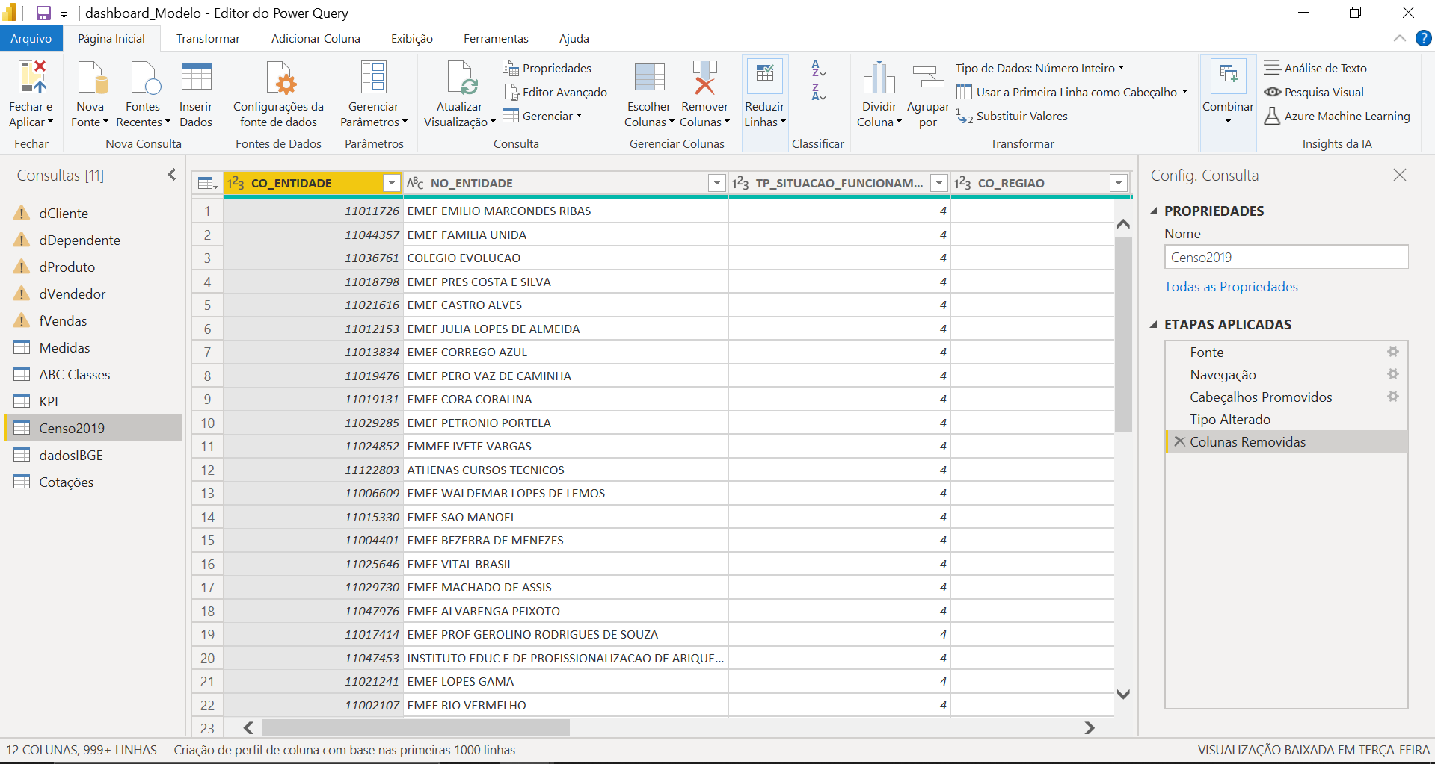
Tratamento de dados com Power Query - Linguagem M​ (exemplo: Ativar e Desativar carga)

Slide 50
Relacionamento

Slide 51
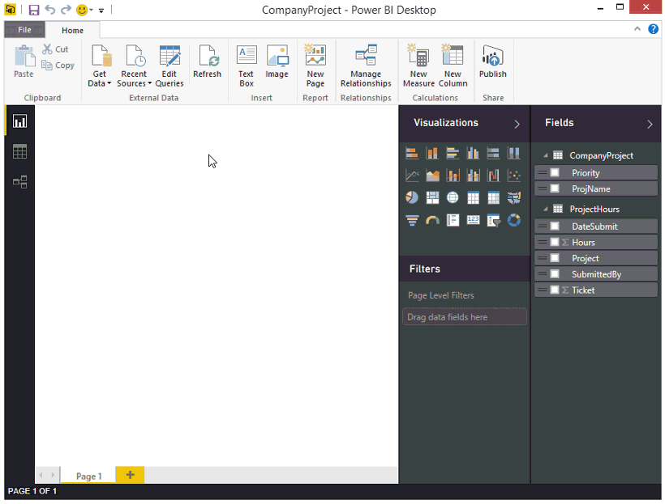
Relacionamento
Relacionamentos
Get Data
Manage Relationships
Notes:
Atualizações e mudanças constantes, devido ao crscimento da ferramenta

Slide 52
Visuais

Slide 53
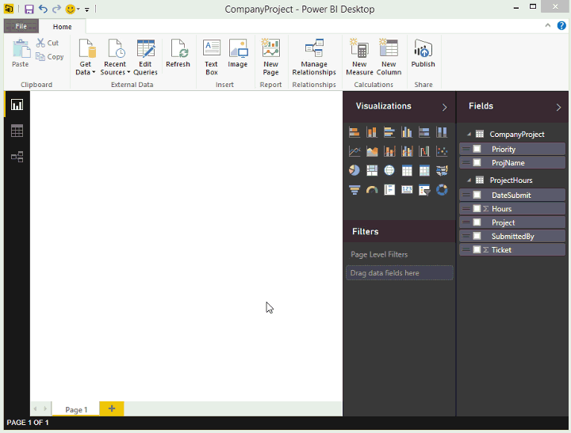
Visualizações
Tabelas
Matriz
Gráficos
Mapas
Filtros | Slices
Previsão | Correlação
Publicação

Slide 54
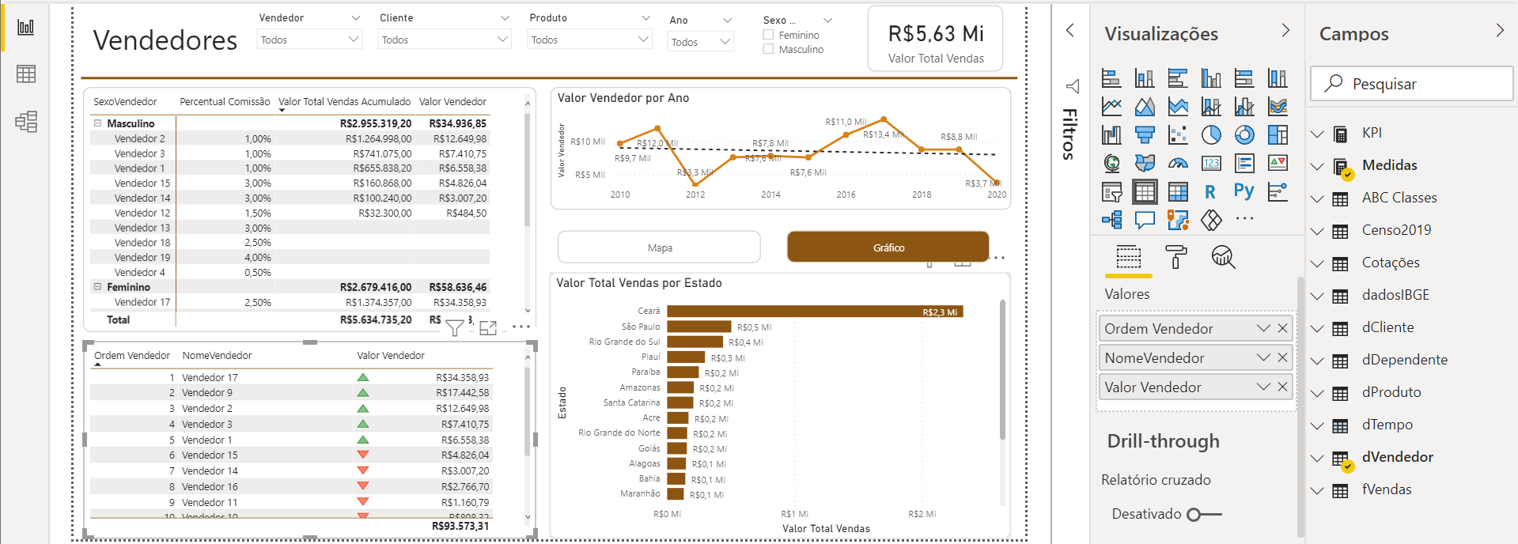
Tabelas e Matrizes

Slide 55
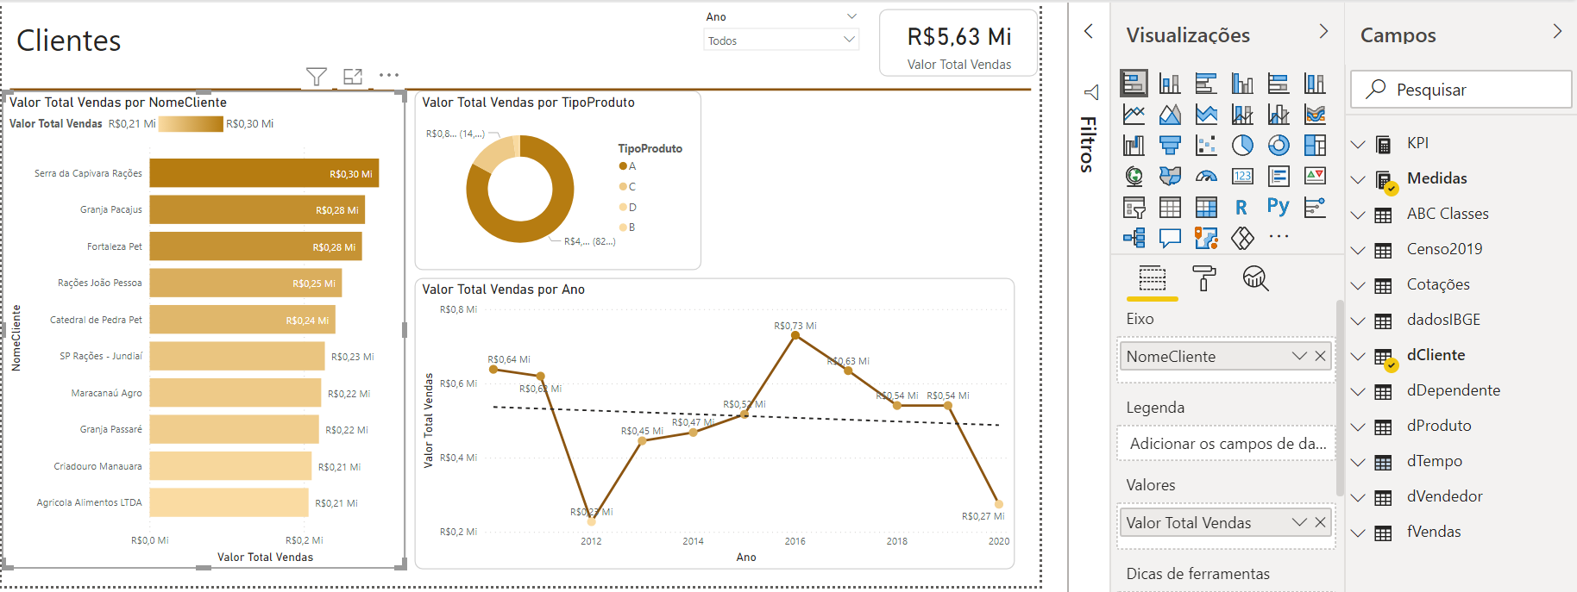
Gráficos

Slide 56
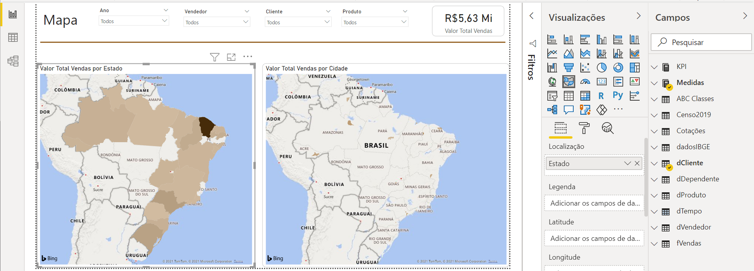
Mapas

Slide 57
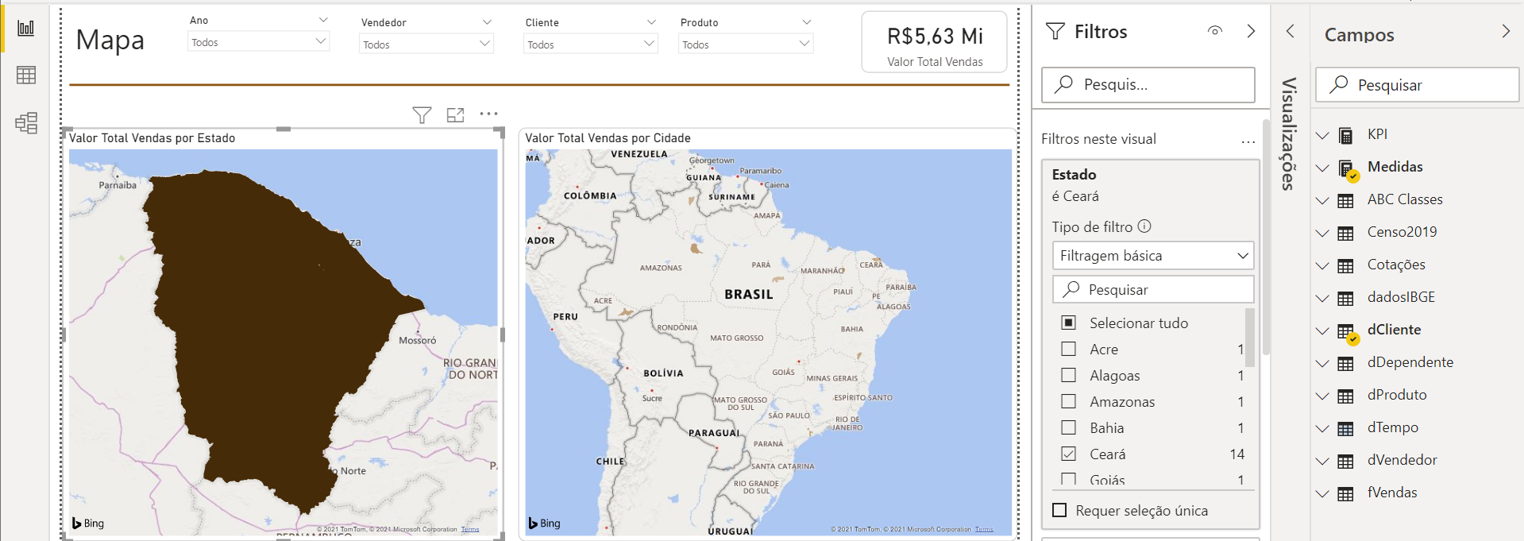
Filtros

Slide 58
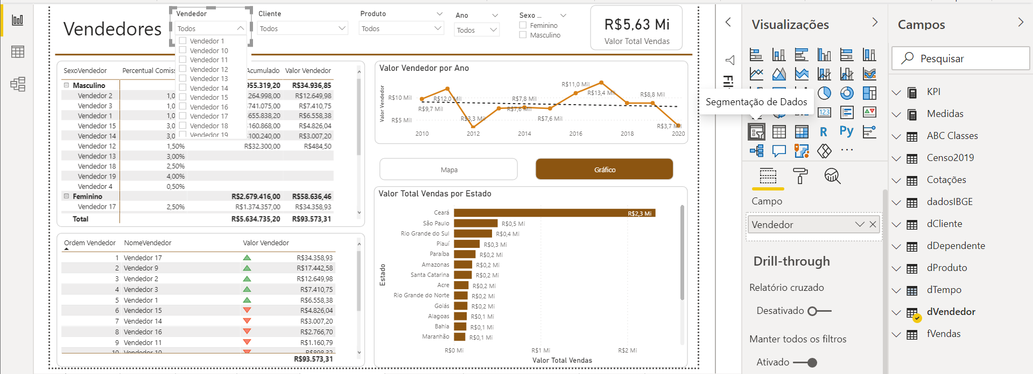
Slices

Slide 59
Previsão e Correlação

Slide 60
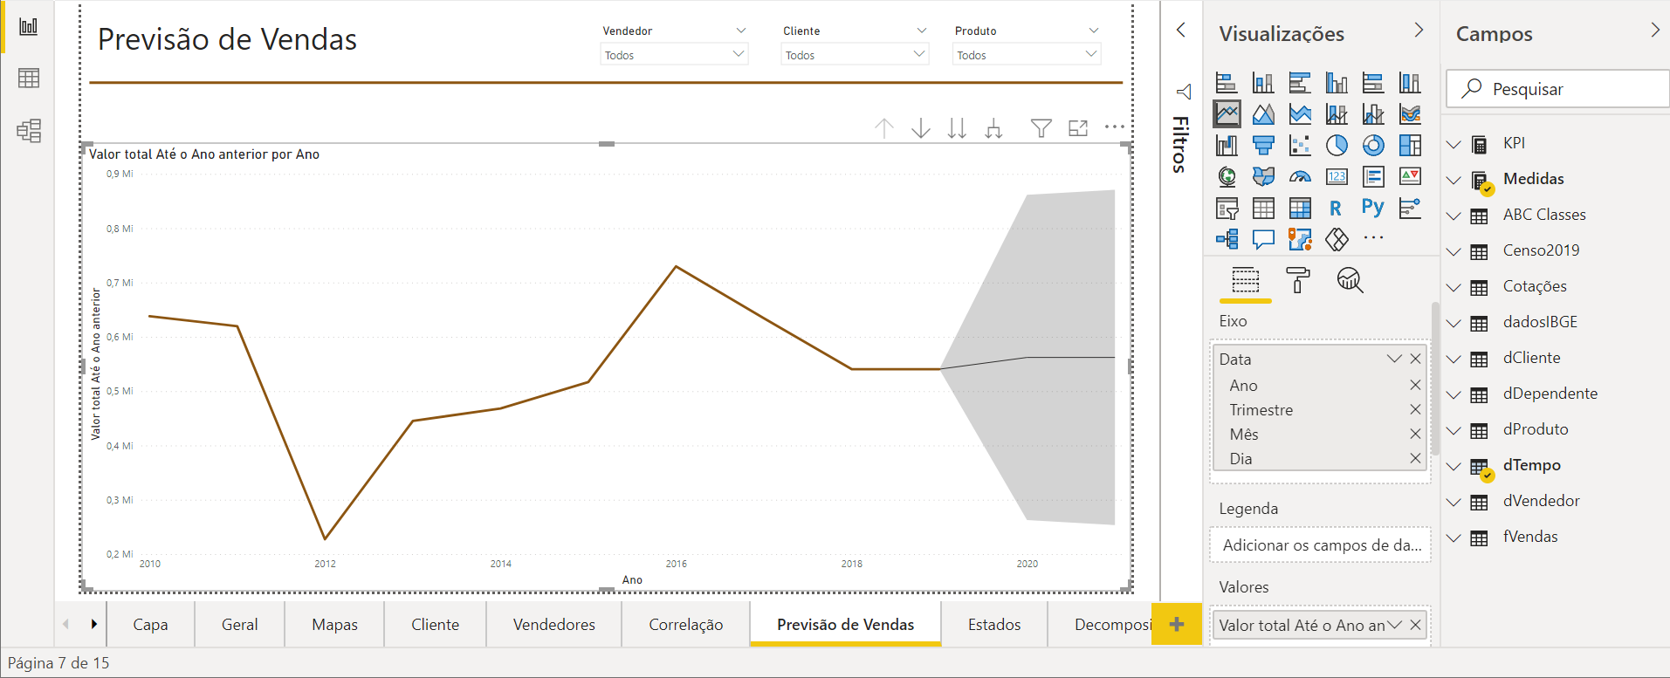
Previsão

Slide 61
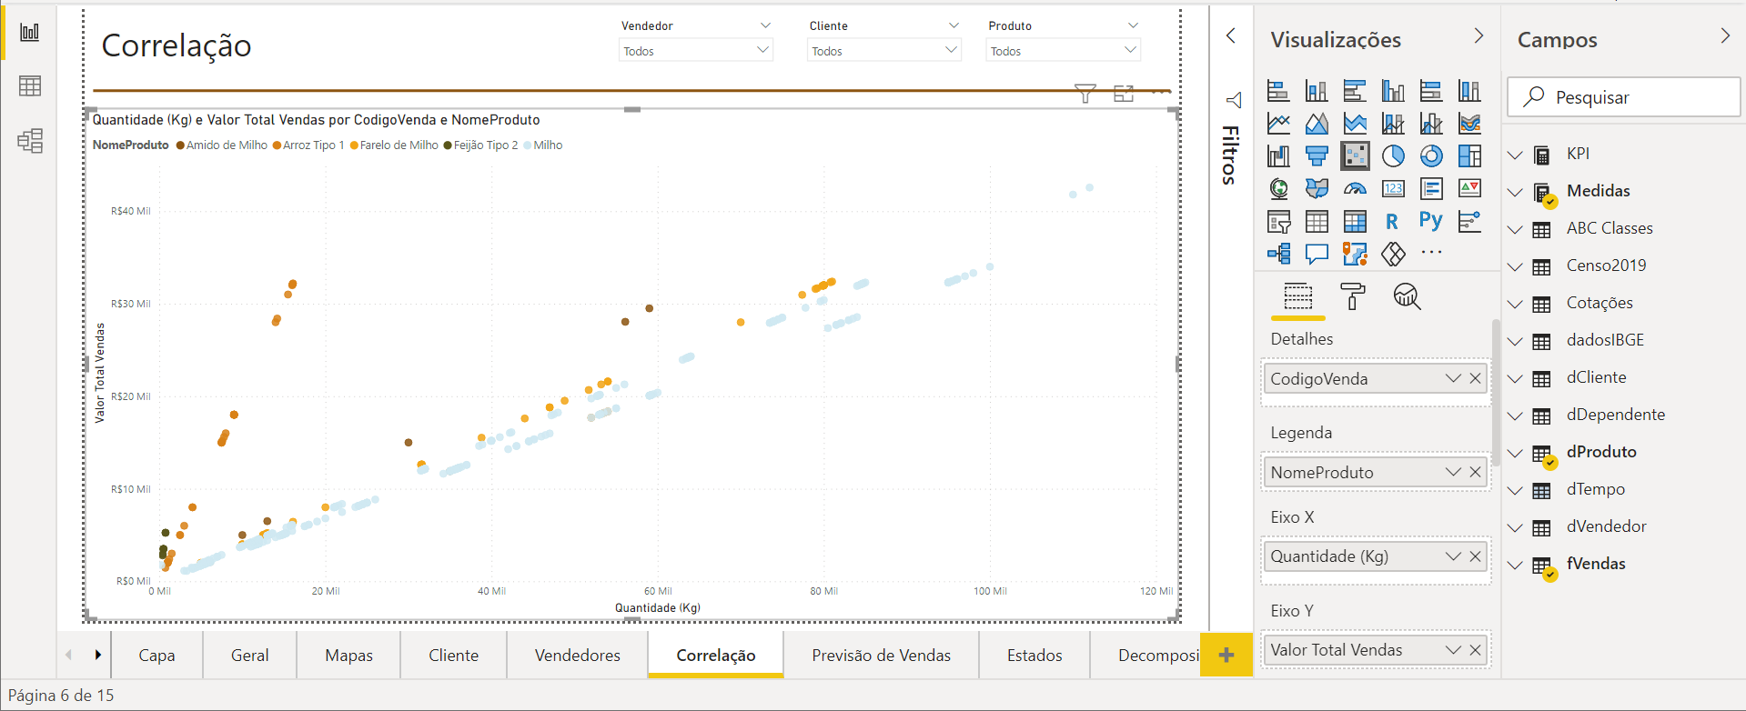
Correlação

Slide 62
Celular

Slide 63
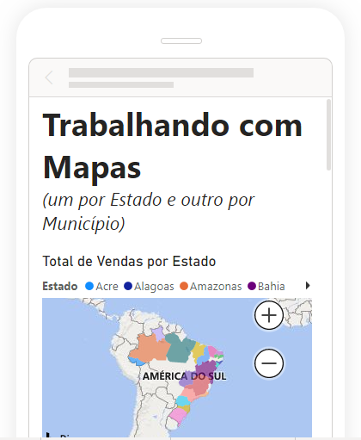
Celular
Layout Móvel

Slide 64
Publicar

Slide 65
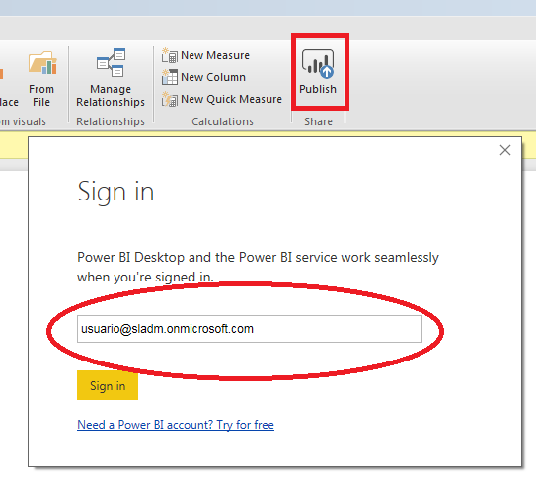

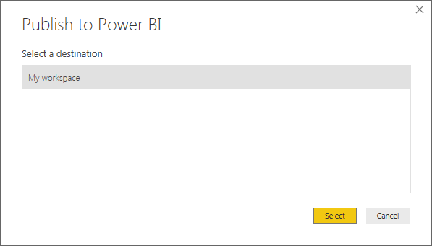
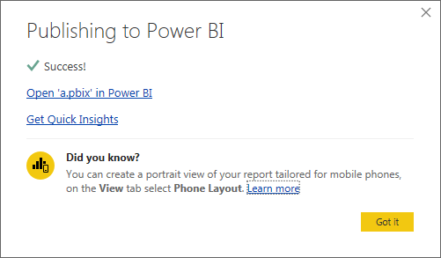

Publicar
Passo a Passo para criar uma conta gratuita do Power BI (sem a necessidade de uma conta empresarial) e também ensina como criar um Link público.
Notes:
https://www.youtube.com/watch?v=WLVeXiQPF8E

Slide 66
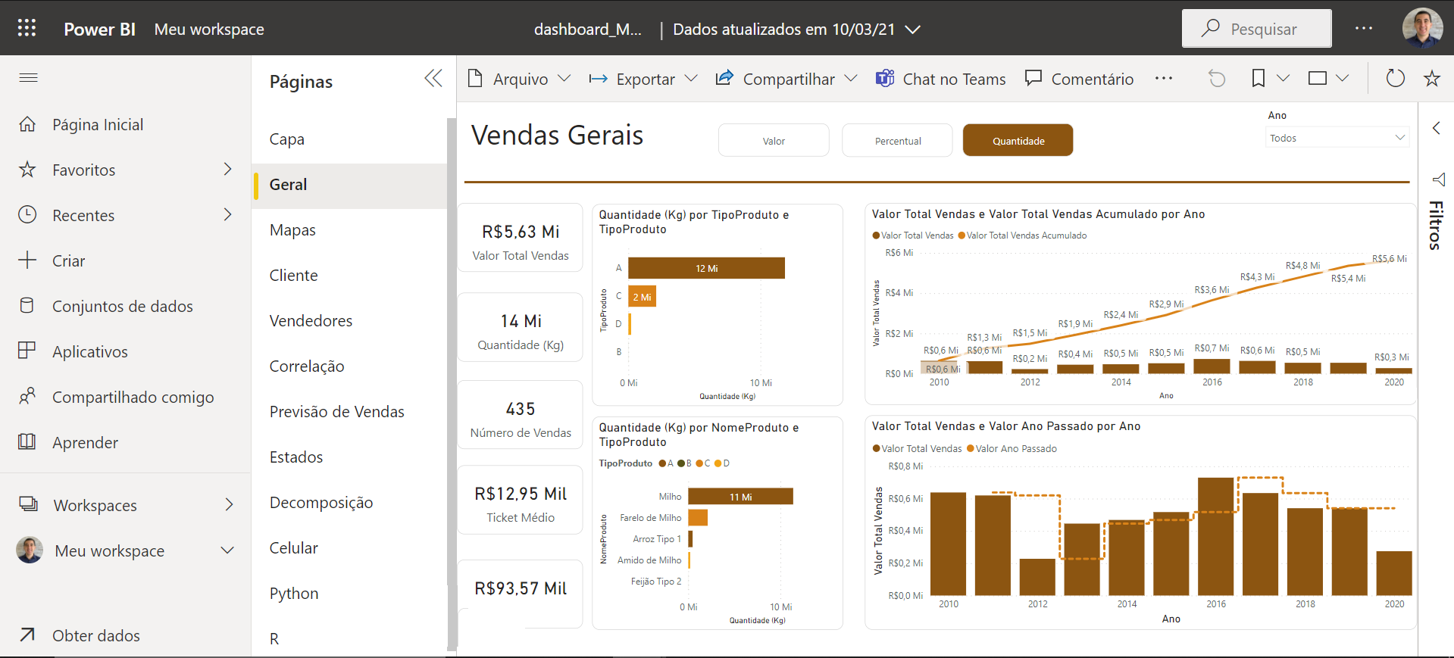
Publicado – Power BI Online

Slide 67
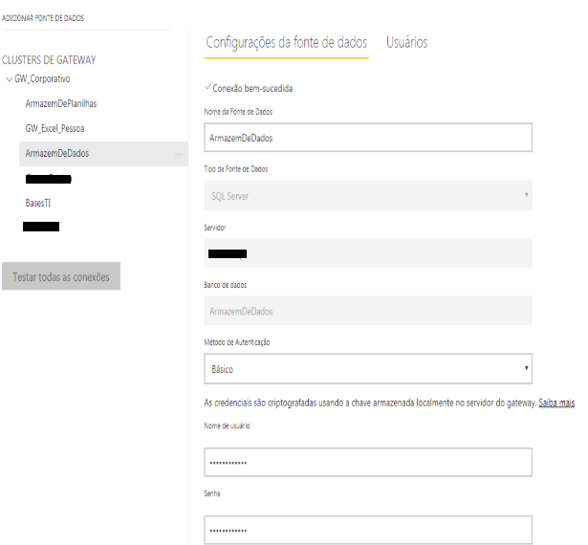
Gateway
Cria-se um Gateway de dados para se conectar a dados on-premises.
Notes:
on-premises (na sua empresa, em seus servidores físicos...)

Slide 68
Desafios

Slide 69

1
(Desafio)
Notes:
Visualização

Slide 70

Notes:
Visualização

Slide 71
2
(Desafio)
Notes:
ERP

Slide 72
CASE ERP

Slide 73
Layout - Background
Casos de Uso

Slide 74

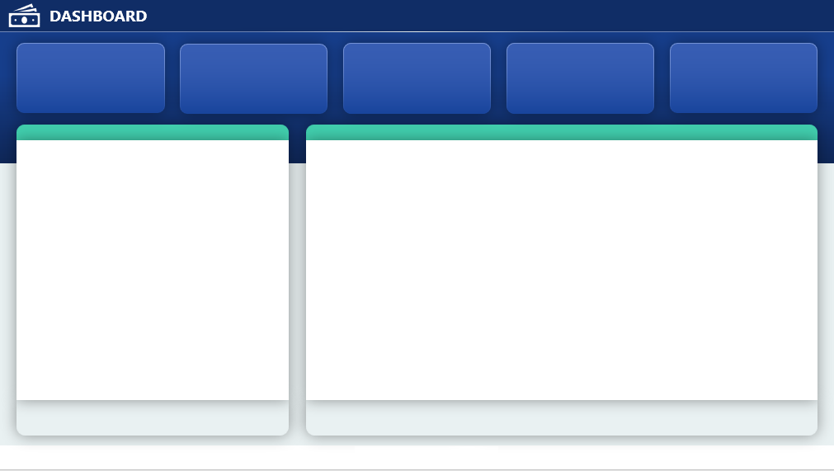
Visuais (algumas dicas)
Botões
Imagens
Imagens de Fundo

Slide 75


Analisando alguns exemplos (Visualizações)

Slide 76
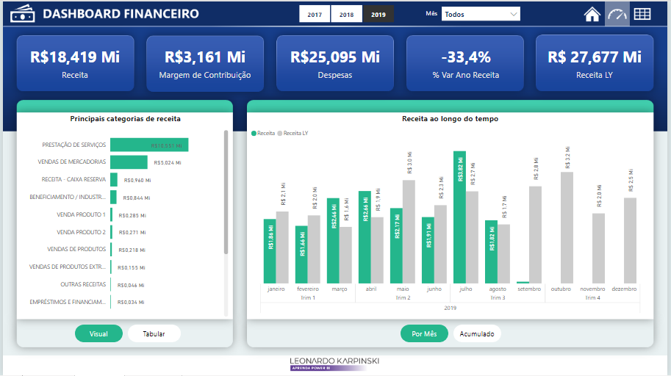
Financeiro

Slide 77
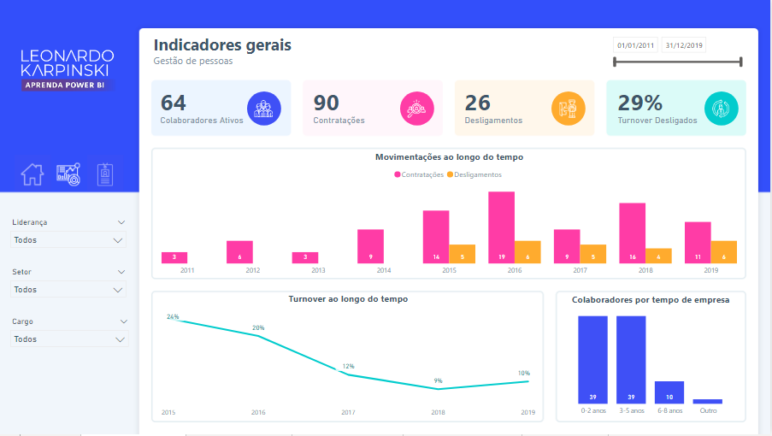
RH

Slide 78
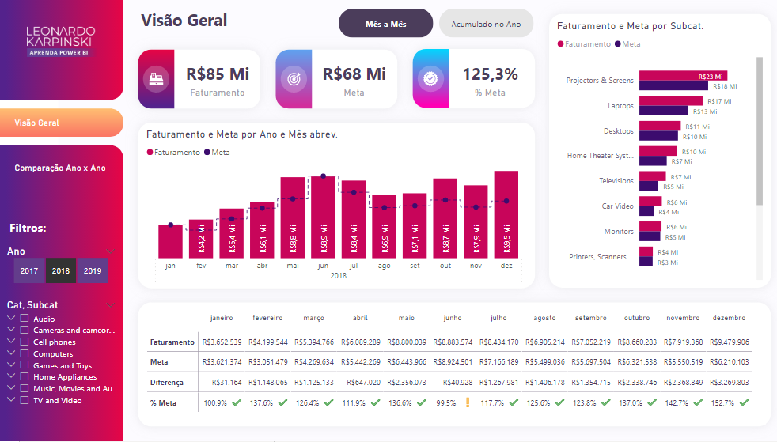
Vendas

Slide 79
Casos de uso
Casos de Uso

Slide 80


Casos de uso

Slide 81


Casos de uso
Notes:
Final de dezembro de 2019 para o início de Janeiro 2020, vendo o crescimento de uma doença na China, me veio a idéia... vou ver se encontro uma base de dados com essas informações pra estudar o PowerBI... (nem tinha noção que ia virar uma Pandemia) pesquisei e encontrei uma fonte de dados que continha essa informação e baixei... fui montando algumas visualizações para estudar e cada dia que passava, via que os números subiam absurdamente, em alguns dias o Mapa que eu tinha colocado já não tinha mais só a China, já tinha outros Países orientais e alguns casos na Europa e nos EUA... Resolvi divulgar no Blog... mas antes, fui ver se já tinha alguma coisa parecida já criada, pesquisei bastante e só tinha um paínel dessa mesma universidade americana... não encontrei nenhum aqui no Brasil contendo as informações detalhadas, então resolvi publicar (primeiros dias Fevereiro) e começou os comentários... porque não faz isso, porque não adiciona isso aqui, monta um gráfico assim e o paínel foi tomando forma... Em Março, quando começou o isolamento, vi que empresas (grandes instituições bancárias) começaram a utilizar esse paínel como base para decidir quando os seus funcionários iriam começar a trabalhar em home-office e etc... nunca tinha imaginado isso kkkk mas aconteceu!
Em meados de Maio, tirei as funcionalidade do Ar, pois hoje em dia, a Secretaria de Saúde do Estado do Ceará (nos cuidados do Luan Prates) já esta fazendo um excelente trabalho e mostrando de forma clara esses dados, assim como o Ministério da Saúde...

Slide 82
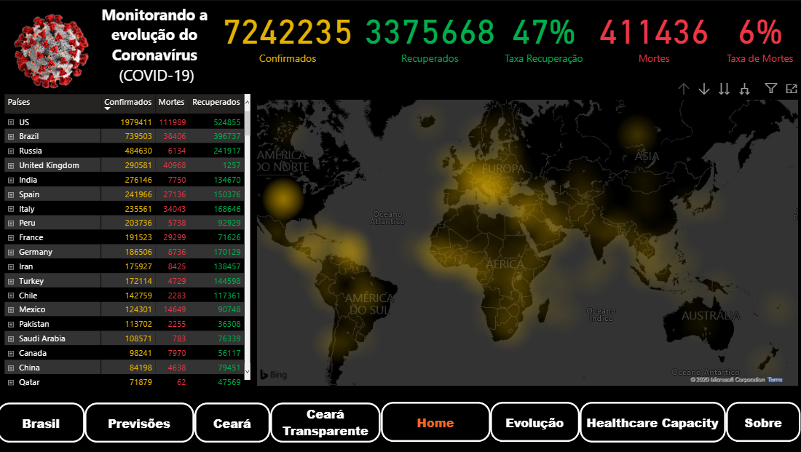
Notes:
Observem que os Layouts vem melhorando... esse é o objetivo...
Os ultimos já usando recursos de Storytelling
Citando um case de sucesso de BI...
Final de dezembro de 2019 para o início de Janeiro 2020, estava entrando em um projeto com PBI e vinha estudando sobre... e surgiu a ideia...
vou ver se encontro uma base de dados com informações desse vírus lá da China, nem no Brasil tinha casos ainda (e tb nem tinha noção que ia virar uma Pandemia) pesquisei e encontrei uma fonte de dados que continha essa informação e baixei... fui montando algumas visualizações para estudar e cada dia que passava, via que os números subiam absurdamente, em alguns dias o Mapa que eu tinha colocado já não tinha mais só a China, já tinha outros Países orientais e alguns casos na Europa e nos EUA...
Resolvi divulgar no Blog... mas antes, fui ver se já tinha alguma coisa parecida já criada, pesquisei bastante e só tinha um painel dessa mesma universidade americana que encontrei a fonte de dados... não encontrei nenhum aqui no Brasil contendo as informações detalhadas, então resolvi publicar (primeiros dias de Fevereiro) e começaram os comentários... porque não faz isso, porque não adiciona isso aqui, monta um gráfico assim e o painel foi tomando forma... Em Março, quando começou o isolamento, vi que empresas (grandes instituições bancárias) começaram a utilizar esse painel como base para decidir quando os seus funcionários iriam começar a trabalhar em home-office e etc... nunca tinha imaginado isso kkkk mas aconteceu!
Em meados de Maio, tirei as funcionalidade do Ar, pois hoje em dia, a Secretaria de Saúde do Estado do Ceará (nos cuidados do amigo Luan Prates) já esta fazendo um excelente trabalho e mostrando de forma clara esses dados, assim como o Ministério da Saúde...

Slide 83


Censo Escolar 2019 e 2020
Notes:
Criei esse para ajudar minha Esposa que trabalha na area de educação e hoje virou uma ferramenta de consulta da empresa que Ela trabalha e por outras pessoas de empresas de referencia na area de educação.

Slide 84
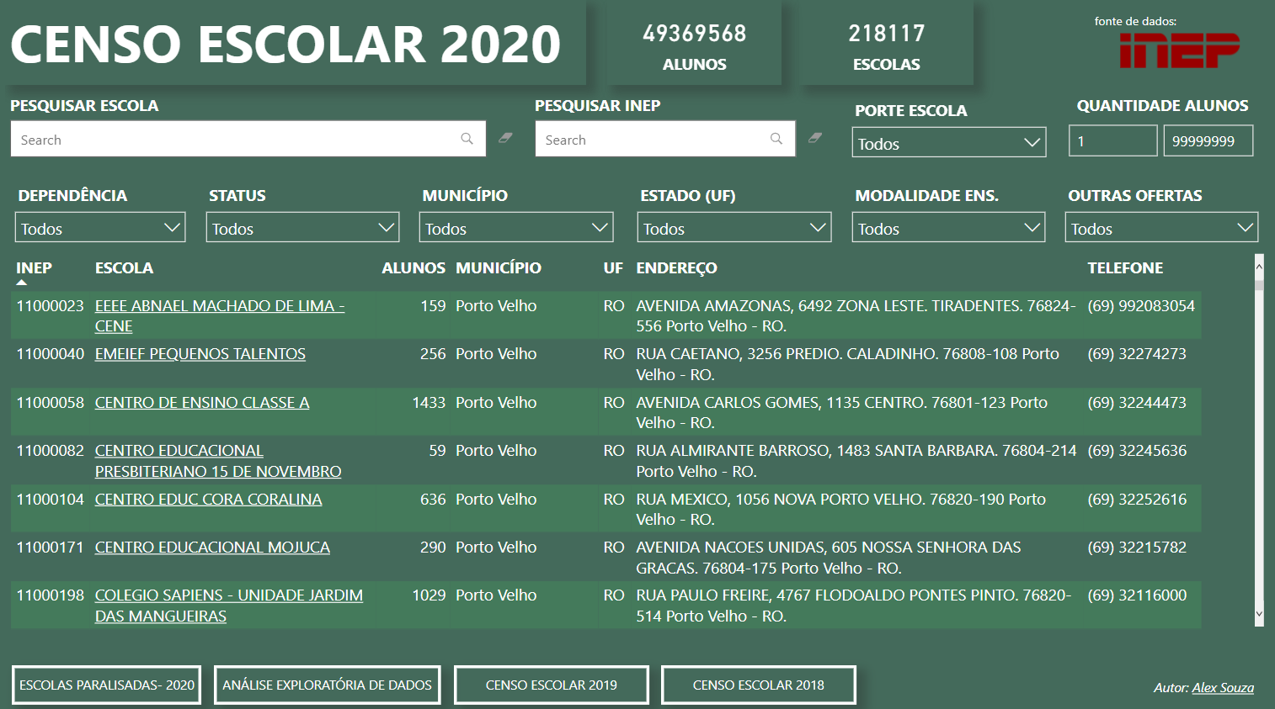
Notes:
Ajuda hoje em dia algumas empresas grandes de educação aqui do Brasil

Slide 85

Desempenho Migração para Modelo Estrela
Notes:
Migração de Modelo Tabelão para Modelo Estrela
- Remodelagem total
- treinamento para usuários
- desempenho melhorado em aproximadamente 80%

Slide 86


Casos de uso (Histórias de Clientes)

Slide 87
Já acabou?

Slide 88



R e Python no Power BI
Pode ser de 2 formas:
Faz a análise em uma das linguagens, gera o arquivos e analisa no Power BI
Exemplo aqui: Python
Faz a análise direto no Power BI, utilizando uma das linguagens
Exemplo aqui: R

Slide 89
Py | R
(na prática)
Notes:
Um pouco sobre Visualização de Dados com Power BI

Slide 90


Lake
(passo a passo)
Notes:
https://www.youtube.com/watch?v=urQXu4i_aYM&t=6303s

Slide 91
Dúvidas?

Slide 92

Obrigado

